Slide 1
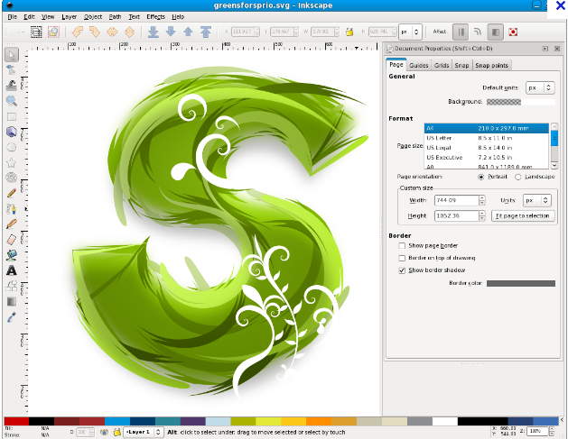
PERTEMUAN 11
Komputer Grafis – Analisa survey
Tugas membuat hasil resume dan membuat laporan
Tugas membuat logo dengan software coreldraw dan gabungan bitmap
Mempresentasikan hasil polling dalam situasi kelas dengan arahan pembimbing
Promosi
Membuat kesimpulan statistik deskriptif hasil penyebaran polling lewat berbagai media social networking
Radioblog www.tedfiles.com Online Learning www.gjb3111andi.wordpress.com

